Slide 1
Présentation du parcours Marketing digital, E-business et Entrepreneuriat en BUT3
Responsable du parcours en FI : Tanguy Hemmet
Bureau 313
tanguy.hemmet@universite-paris-saclay.fr

Slide 2
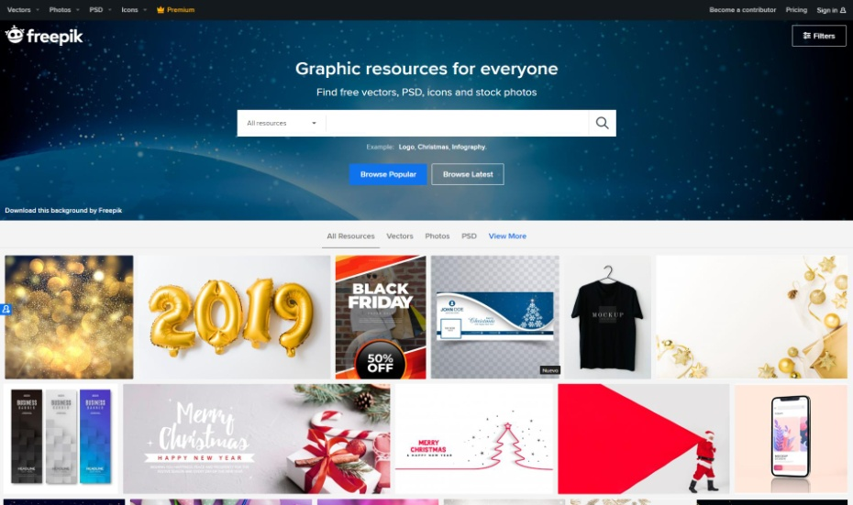
Exemples / Métiers
Web-master
Community manager
Chef de projet digital
Trafic manager
Responsable contenu web
Chargé de la communication digitale
Web designer
Créateur d’entreprise…

Slide 3
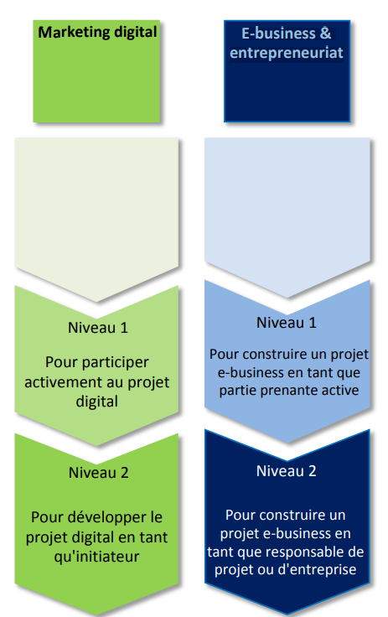
Niveaux des compétences spécifiques

Slide 4
Des ressources et SAE spécifiques au parcours
Ressources S5
Ressources et culture numériques appliquées au MDEE.
Management de la créativité et de l’innovation
Référencement
Stratégie social média et e-CRM
Business model 2
Stratégie de contenu et rédaction web
Logistique et supply chain
3ème année du B.U.T
Ressources
Développement d’un projet digital
SAE S5
Ressources S6
Trafic management – Analyse d’audience
Formalisation et sécurisation d’un business model

Slide 5
Equipe de formateurs (Semestre 5)
Ressources
RCN (Wordpress et Elementor)
Management de la créativité et de l’innovation
Référencement
Stratégie social média et e-CRM
Yann Eric Armoudon
Formateurs
Marie Laure Laville
Manuel Montalban
Julien Darthout
Stratégie de contenu et rédaction web
Business model 2
Logistique et supply chain
Carolyn Eychenne
Véronique Duong
Nathalie Popiolek

Slide 6
Equipe de formateurs (Semestre 6)
Ressources
Trafic management – Analyse d’audience
Formalisation et sécurisation d’un business model
Yann Eric Armoudon
Formateurs
Aurélien Rouzes

Slide 7
La SAE stage orientée parcours
La SAÉ Stage est orientée parcours et s’étend sur 14 semaines (flexibilité) à partir de la semaine du 12 février.
Vous devrez réaliser votre stage dans un contexte digitale.
IMPORTANT : Attention aux missions qui vous seront confiées. Elles doivent être en relation avec une ou plusieurs compétences ciblées.
Compétences ciblées :
– Gérer une activité digitale
– Développer un projet e-business
– Conduire les actions marketing (marketing ou communication)
– Vendre une offre commerciale dans un contexte digital

Slide 8
Types de structures à privilégier
Agences digitales WEB (spécialisées SEO/SEA/DISPLAY).
Annuaire dédié : https://digitiz.fr/annuaire
Entreprises reconnues pour la qualité de leurs outils web.
Google / Similarweb/Ahrefs / Majestic / Mailchimp / Sind Up /Talkwalker
Entreprises dédiées au e-commerce.
VP.com / Showroomprivé.com / Westwing / Fnac.com / Grosbill

Slide 9
Types de structures à privilégier
Entreprises avec un modèle tripartite.
Amazon, Cocolis, Blablacar, Booking, Odero (toutes les marketplaces)
Entreprises qui digitalisent des activités historiques.
Chronotruck dans le transport (https://www.chronotruck.com/fr_FR/)
Pépinières spécialisées dans l’entrepreneuriat.
Station F (https://stationf.co/)
Vous pouvez également suivre certains groupes likendin, par exemple : Stage alternance, le meilleur du web // https://www.linkedin.com/groups/8209593/

Slide 10
Les clés de la réussite sur cette année de BUT3
Mettre en place une veille (livres blancs / profils et groupes linkedin à suivre)
Pour les livres blancs :
- Le site internet : leslivresblancs.fr
- Les livres blancs des sites des agences digitales (exemple : https://www.similarweb.com/corp/fr/reports/organic-strategies-for-user-acquisition/)

Slide 11
Veille sur linkedin
Les profils et groupes à suivre sur Likedin
Profils linkedin
Véronique Duong Nguyen
Nelly Kempf
MJ Harpon
Nicolas Audemar
Groupes linkedin
French web
Social media marketing group by Connect365.io
Digital marketing : Social media, Search, mobil & more

Slide 12
Les clés de la réussite
Se former au sein des académies
Google academy
Hostinger academy
Yoast academy (https://yoast.com/academy)
Hubspot academy (https://academy.hubspot.fr)
Ahrefs academy (https://ahrefs.com/academy)
Similarweb academy (https://academy.similarweb.com)
Uxpressia academy (https://www.academy.uxpressia.com)

Slide 13
Les clés de la réussite
Suivre les webinars, notamment des agences digitales
Hubspot (https://www.hubspot.com/resources/webinar)
Webikeo (https://webikeo.fr)
Surfer sur les blogs des agences digitales
https://www.eskimoz.fr/blog/
Le marketing digital doit devenir une passion

Slide 14
Sart In Saclay
Vous souhaitez vous connecter à l’entrepreneuriat
: Association étudiante événementielle entrepreneuriale
startinsaclay.fr
Comment participer aux événements ?
En suivant l’association sur les réseaux sociaux ! À l’approche d’un événement,
ils communiquent toujours sur ces 3 canaux:
LinkedIn : @startinsaclay
Instagram :@startinsaclay
Newsletter : startinsaclay.fr
- Les livres blancs des sites des agences digitales (exemple : https://www.similarweb.com/corp/fr/reports/organic-strategies-for-user-acquisition/)

Slide 15
Les poursuites d’études
Les masters spécialisés en marketing digital
-Master digital & e-business
https://www.meilleurs-masters.com/master-digital-marketing-et-e-business.html
-Master marketing digital & data analytics
https://www.meilleurs-masters.com/master-digital-marketing-et-data-analytics.html
- Master marketing digital et responsable https://www.campusmontsouris.fr/formation/master-marketing-digital-et-responsable/
-Master marketing digital de l’IAE https://www.iaefrance.fr/formations/marketing-digital
- Master mention Économie de l’entreprise et des marchés parcours Marketing Digital (en apprentissage) de l’université Sorbonne paris Nord

Slide 16
Les poursuites d’études
Les masters spécialisés en marketing digital
-Master digital de l’EM Lyon
https://masters.em-lyon.com/fr/msc-marketing-digital-data-science
- Master Marketing, vente, parcours Marketing et technologies digitales/EFREI
https://www.assas-universite.fr/fr/formations/offre-de-formation/master-marketing-vente-parcours-marketing-technologies-digitales
- Master mention Économie de l’entreprise et des marchés parcours Marketing Digital (en apprentissage) de l’université Sorbonne paris Nord
https://ecogestion.univ-paris13.fr/parcours-marketing-digital-apprentissage/

Slide 17
Les poursuites d’études
La plateforme nationale :
La plateforme « Mon Master » vous permet :
de consulter l’intégralité des diplômes nationaux de master proposés par les établissements d’enseignement supérieur accrédités.
de déposer vos candidatures pour l’accès en première année de master.
d’être accompagné par les services rectoraux dans le cas où vous n'auriez reçu aucune réponse positive à vos candidatures.
https://www.monmaster.gouv.fr

Slide 18
Les poursuites d’études
Les écoles de commerce
Les écoles spécialisées
Exemple : https://www.delta-business.school (entrepreneuriat & métiers digitaux)
Attention, les écoles spécialisés délivrent souvent des titres RNCP et non des diplômes. Dans notre société de statuts cela peut avoir des conséquences dans votre carrière professionnelle.

Slide 19
Merci pour votre écoute !

